Slide 1
La physiologie de la douleur
Université de Béjaia
Faculté de Médecine
Module de Physiologie
Pr H.Himeur
Service de Neurochirurgie
CHU de Béjaia –
juin 2024

Slide 2
Objectifs pédagogiques
Définir la nociception, la douleur et la souffrance.
Identifier les nocicepteurs et indiquer les mécanismes de leur activation
Citer les fibres afférentes en rapport avec la transmission nociceptive
Expliquer les mécanismes médullaires de transmission des messages nociceptifs
Identifier les voies et les structures nerveuses impliquées dans la nociception.

Slide 3
Définitions et Généralités
La douleur est définie par l’IASP (International Association for the Study of Pain) comme « une expérience sensorielle et émotionnelle désagréable, associée à une lésion tissulaire réelle ou potentielle, ou décrite en termes d’une telle lésion ».
La douleur est un phénomène perceptif, neuropsychologique, qui comporte des composantes sensorielle, affective et cognitive.
Le terme nociception a été introduit par Sherrington pour désigner le système physiologique qui permet de détecter les stimulations susceptibles de menacer l’intégrité de l’organisme. On qualifie de « nociceptives » ces stimulations ainsi que les réponses induites (nocere, en latin, signifie « nuire»).
La finalité biologique de la nociception est celle d’un signal d’alarme utile qui détermine un ensemble de réflexes et de comportements protecteurs (réflexe de retrait, immobilisation de la région lésée, comportement d’évitement).
Une caractéristique essentielle de la douleur est d’être modifiable par de nombreux facteurs : physiques, psychologiques et pharmacologiques. Ces variations peuvent se concevoir du fait de l’importance des contrôles, excitateurs et inhibiteurs, s’exerçant sur la transmission des messages nociceptifs.

Slide 4
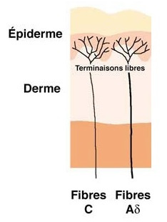
Systèmes de transmission
Une grande variété de stimuli est capable de provoquer une douleur : stimulations mécaniques, thermiques et chimiques.
La transmission de ces stimulations se fait selon les étapes suivantes :
La transduction par les récepteurs :
La transduction de ces diverses stimulations nociceptives est effectuée par des nocicepteurs . On en distingue plusieurs groupes:
Les nocicepteurs mécano thermiques Aδ : répondent à des stimulations mécaniques de seuil élevé (pincement, piqûre) et aussi à des stimulations thermiques d’intensité élevée. Ils peuvent être sensibilisés par une stimulation thermique nociceptive.
Les nocicepteurs polymodaux C répondent à des stimulations variées : mécaniques, thermiques et chimiques. Leur champ récepteur est plus petit que celui des nocicepteurs Aδ (moins de 2 mm2).
2. Fibres afférentes :
Les messages nociceptifs sont transmis par les fibres myélinisées
de fin diamètre Aδ et les fibres C amyéliniques.

Slide 5
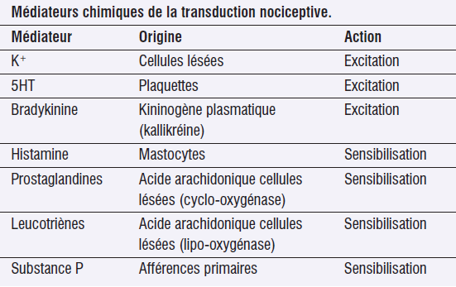
3. Médiation chimique périphérique :
Diverses substances sont capables d’exciter les nocicepteurs (substances algogènes) ou de sensibiliser leur terminaison (substances hyperalgésiantes).
4. Réflexe d’axone et inflammation neurogène :
Une stimulation nociceptive produit diverses réactions locales : un érythème et une augmentation de la chaleur locale correspondant à une vasodilatation, un oedème dû à une extravasation plasmatique et à une augmentation de la perméabilité vasculaire, une hyperalgésie (les stimulations douloureuses sont perçues plus intenses) autour de la zone lésée.

Slide 6
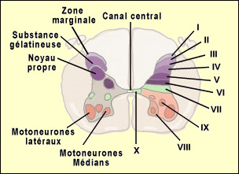
5. Relais à l’étage spinal
Le corps cellulaire des fibres afférentes est situé dans le ganglion rachidien. Les fibres afférentes primaires rejoignent le système nerveux central (SNC) par les racines rachidiennes postérieures. Au niveau de la jonction radiculomédullaire, on peut distinguer un contingent postéromédian constitué par les fibres de gros diamètre et un contingent antérolatéral constitué par les fibres de fin diamètre.
Les fibres de fin diamètre donnent sur un à deux segments des branches ascendantes et descendantes qui forment en partie le tractus de Lissauer. Les fibres de gros diamètre vont former, sans relais synaptique, les cordons postérieurs de la moelle.
6. Terminaison des afférences primaires :
La substance grise de la moelle est divisée dans le sens antéropostérieur en 10 couches (ou lames) de Rexed :
Les afférences nociceptives Aδ se terminent dans les couches superficielles (couche I, partie externe de la couche II) et dans des couches profondes (couche V) ; les afférences amyéliniques C se terminent uniquement dans les couches superficielles (couche II, substance gélatineuse) ;
Les afférences de plus gros diamètre, non nociceptives, se terminent dans les couches III, IV et VI.

Slide 7
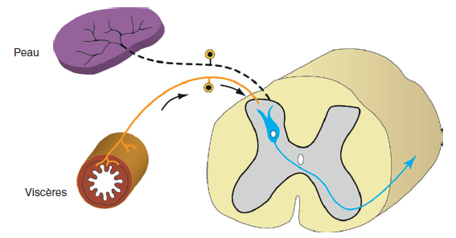
7. Neurones de relais
Les enregistrements électrophysiologiques ont permis de reconnaître deux types de neurones : les neurones non spécifiques et les neurones spécifiques.
Les neurones non spécifiques répondent à des stimulations mécaniques légères (non nociceptives) et aux stimulations nociceptives mécaniques et thermiques. On parle de convergence de modalités. Ils reçoivent des messages véhiculés par des fibres Aα, β, δ et C. Ils sont localisés dans les couches I, II, IV et V de Rexed. Les cellules convergentes reçoivent des messages provenant de la peau, des muscles et des viscères. Cette convergence spatiale, viscérosomatique, sert de support neurophysiologique au mécanisme des douleurs référées
Les neurones nociceptifs spécifiques répondent à des stimulations mécaniques et thermiques uniquement nociceptives. Ils reçoivent des messages exclusivement nociceptifs de fibres Aδ et C. Ils sont localisés dans la couche I. Ils sont également le siège de convergences viscérosomatiques.
Théorie de la convergence-projection de la douleur référée.
Les afférences nociceptives viscérales et somatiques (cutanées, musculaires) convergent sur le même neurone nociceptif de relais. Dans ces conditions, le cerveau ne sait pas quelle est l’origine réelle de la stimulation et il localise – par erreur – la sensation douloureuse au niveau des structures superficielles (zone cutanée) qui sont plus fréquemment à l’origine des messages nociceptifs.

Slide 8
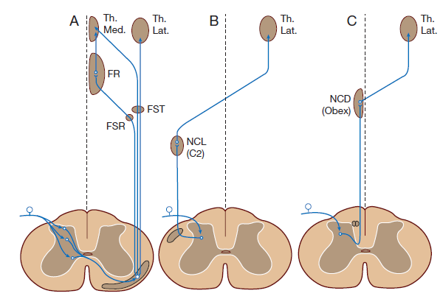
8. Voies ascendantes
Les messages nociceptifs croisent classiquement la ligne médiane au niveau de la moelle puis montent vers le diencéphale par le faisceau spino-réticulo-thalamique situé dans le cordon antérolatéral de la moelle.
Les données électrophysiologiques ont montré l’existence de plusieurs voies organisées en parallèle:
Faisceau spino-thalamique
Faisceau spino-réticulaire
Faisceau spino-mésencéphalique
Faisceau spino-cervico-thalamique
Fibres post-synaptiques des cordons postérieurs
Voie spino-ponto-amygdalienne
Représentation schématique des principaux faisceaux ascendants.
A : faisceau spinoréticulaire (FSR) et faisceau spinothalamique (FST) cheminant dans le cordon antérolatéral controlatéral ; FR : formation réticulaire ; Th Med : thalamus médian ; Th Lat : thalamus latéral qui, dans ce schéma, comprend aussi les noyaux du groupe postérieur. B : faisceau spinocervicothalamique cheminant dans le cordon dorsolatéral homolatéral et relayant dans le noyau cervical latéral (NCL) avant de se projeter au niveau du thalamus controlatéral. C : fibres post-synaptiques des colonnes dorsales (CD) atteignant les noyaux des colonnes dorsales (NCD). À ce niveau, il n’est pas certain que les neurones recevant des messages en provenance des fibres post-synaptiques se projettent vers le thalamus controlatéral.
(D’après Besson et al. ; 1982.)

Slide 9
9. Structures supraspinales
Thalamus
De nombreuses cellules du complexe ventro-postérolatéral (VPL) répondent à des stimulations nociceptives. Ce noyau reçoit donc des informations nociceptives transmises par les voies spino-thalamiques, en plus des messages transmis par les colonnes dorsales. Les caractéristiques des réponses neuronales (champs localisés, codage de l’intensité) laissent à penser qu’elles participent au décodage de la composante sensoridiscriminative de la douleur.
Autres structures sous-corticales
De nombreuses autres structures sous-corticales reçoivent des messages nociceptifs, en particulier les neurones de la formation réticulée bulbaire pontique et mésencéphalique.
Les caractéristiques des réponses (champ récepteur large, mal limité, absence de codage de l’intensité) font penser que ces structures sont principalement impliquées dans l’élaboration de réactions affectivoémotionnelles et/ ou motrices.
Cortex
On a longtemps pensé que le cortex jouait un rôle minime dans la perception de la douleur. Comme au niveau du thalamus, des neurones spécifiques et non spécifiques ont été enregistrés au niveau du cortex somesthésique primaire.

Slide 10
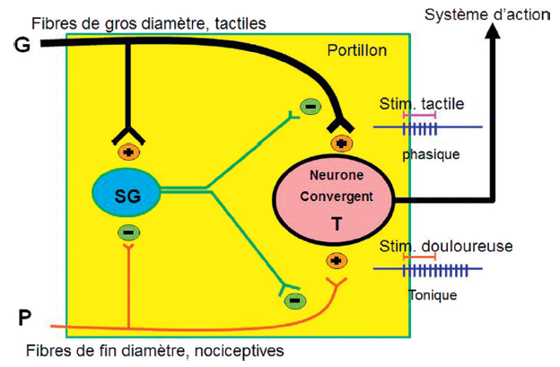
Systèmes de contrôle
La transmission de l’information nociceptive n’est pas rigide, mais soumise à divers systèmes de contrôle, excitateurs et inhibiteurs, qui modulent son intégration dans le SNC et contribuent à la plasticité des réponses comportementales.
1. Contrôles segmentaires
  1: Action inhibitrice des grosses fibres :
En 1965, Melzack et Wall ont proposé une théorie de la douleur, dite « gate control theory » (théorie de la porte ou du portillon).
Cette théorie soulignait le fait que les fibres afférentes de gros diamètre (Aα et β) qui transmettent des messages tactiles bloquent, au niveau médullaire, les neurones nociceptifs de la couche V.
Schéma de la théorie du portillon.
G : fibres de gros diamètre, P : fibres de petit diamètre. Les fibres envoient leurs projections vers la substance gélatineuse (SG) et les premières cellules centrales de transmission (T). L’effet inhibiteur de la SG sur les terminaisons afférentes est accru par l’activité des fibres
G et diminué par celle des fibres P. Un contrôle central renvoie des projections au système de la porte. Les cellules T envoient des projections vers les structures supraspinales.
(D’après Melzack et Wall ; 1965.)

Slide 11
  2: Système opioïde médullaire :
On a pu mettre en évidence la présence de récepteurs opioïdes et d’enképhalines dans les couches superficielles de la moelle.
L’action spinale de la morphine s’expliquerait par la présence de récepteurs opioïdes sur les terminaisons présynaptiques des fibres afférentes. L’activation de ces sites récepteurs présynaptiques bloquerait la libération de substance P.
La mise en évidence d’une action spinale de la morphine est à l’origine des méthodes d’administration intrathécale (dans le liquide céphalorachidien) et épidurale de morphine utilisée en anesthésiologie et dans le traitement de la douleur cancéreuse

Slide 12
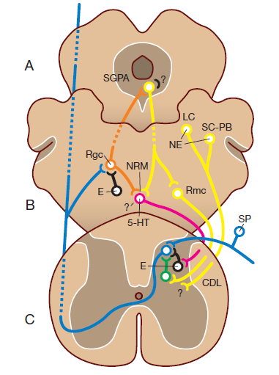
2. Contrôles d’origine supraspinale :
Le circuit le mieux étudié implique la substance grise périaqueducale (SGPA) et la substance grise périventriculaire (SGPV), riche en sérotonine (5HT), qui se projette sur le noyau du raphé magnus (NRM), situé dans le bulbe et le pont, lequel est à l’origined’une voie descendante inhibitrice sérotoninergique située dans le faisceau dorsolatéral de la moelle.
Au niveau médullaire, la terminaison de cette voie descendante se ferait de façon directe ou indirecte sur un interneurone enképhalinergique.
Système endogène de contrôle de la douleur.
A : niveau du mésencéphale. La SGPA, site important pour l’analgésie produite par stimulation, est riche en enképhalines (E) et en récepteurs opioïdes.
B : niveau bulbaire. Les cellules à teneur en sérotonine (5HT) du NRM et du noyau réticulaire magnocellulaire (RMC) adjacent reçoivent les influx excitateurs de la SGPA et envoient à leur tour des fibres efférentes vers la moelle épinière.
C : niveau spinal. Des fibres efférentes issues du NRM et du RMC passent par le cordon dorsolatéral (CDL) et aboutissent parmi les cellules de transmission de la douleur concentrées dans les lames I et V de la corne dorsale. Le NRM et le RMC exercent un effet inhibiteur particulier sur les neurones de transmission de la douleur. Ces derniers, activés par des fibres afférentes primaires de petit diamètre contenant de la substance P (SP), envoient des projections vers des sites supraspinaux et, indirectement – via le noyau réticulaire gigantocellulaire (RGC) – entrent en contact avec les cellules du système d’analgésie descendant de la SGPA et du NRM, formant ainsi une boucle de rétroaction négative. Les neurones à teneur en catécholamine du locus cruleus (LC) chez le rat et du locus subcoeruleus-parabrachialis (SC-PB) chez le chat peuvent également intervenir dans les systèmes de régulation de la douleur du CDL (NA : noradrénaline).
(D’après Basbaum et Fields ; 1978.)

